Slide 1
路演展示PPT

Slide 2
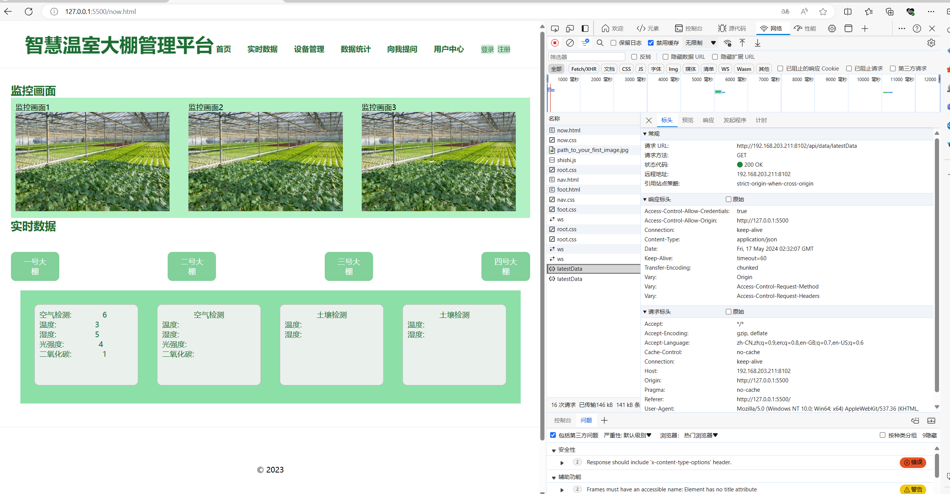
实时数据展示(前端)

Slide 3
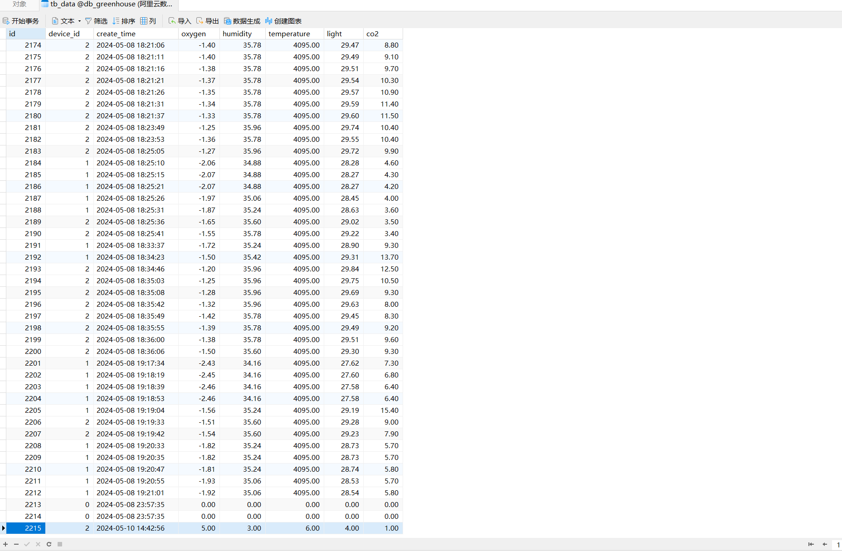
数据库展示

Slide 4
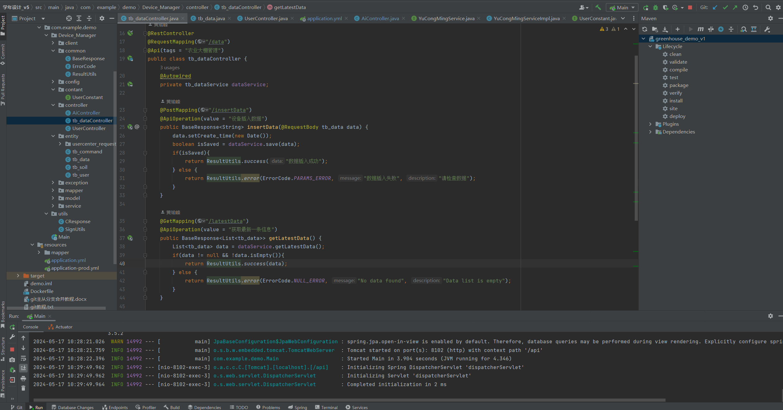
后端接口定义展示

Slide 5
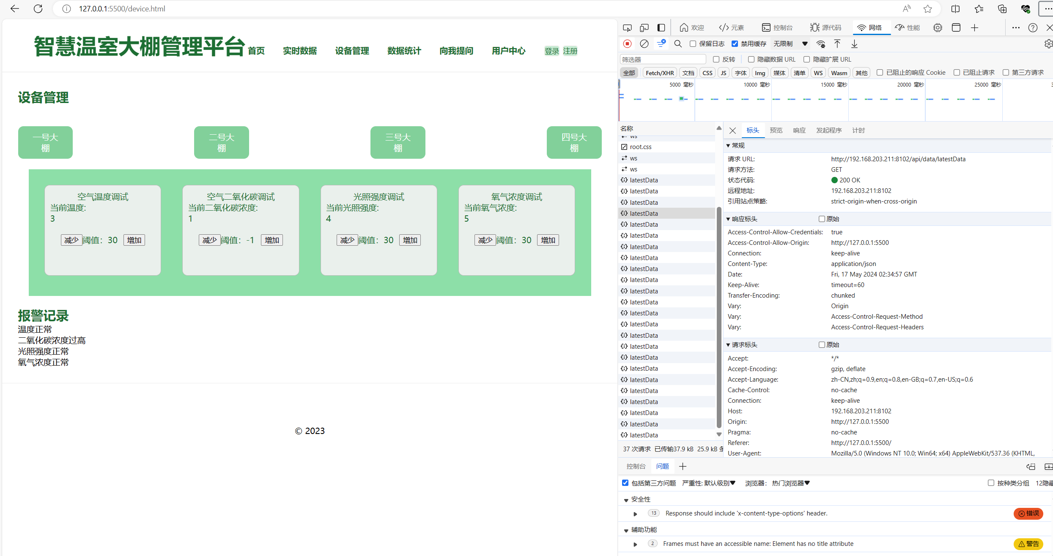
设备管理页面

Slide 6
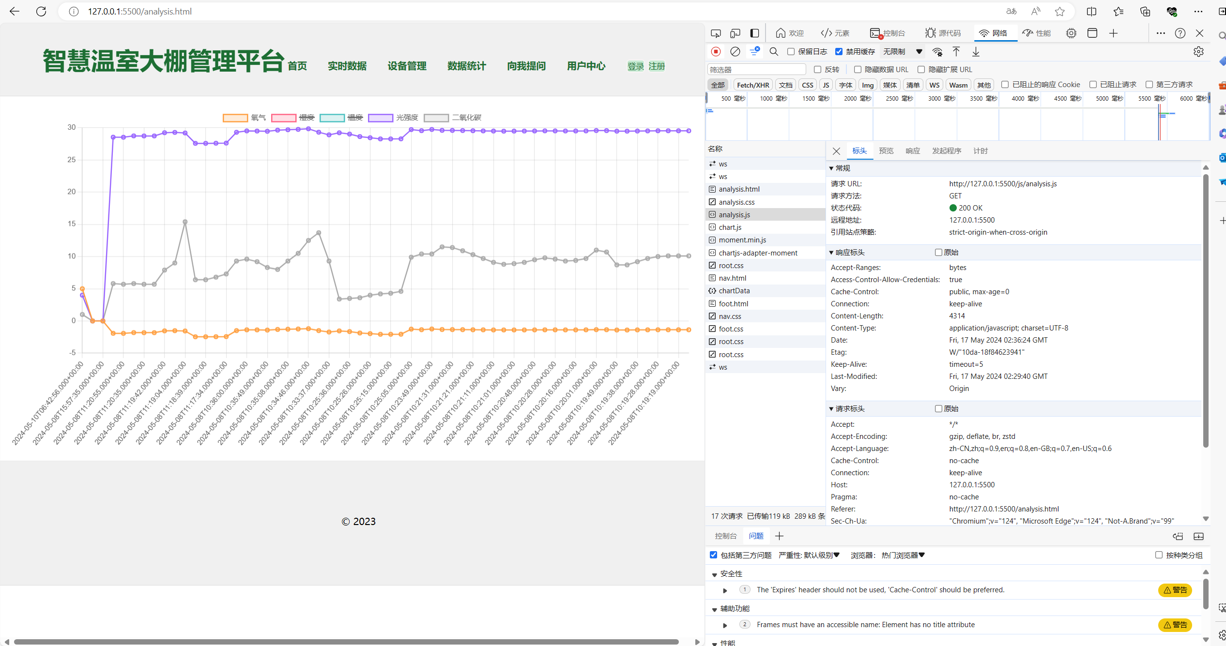
数据可视化分析页面

Slide 7
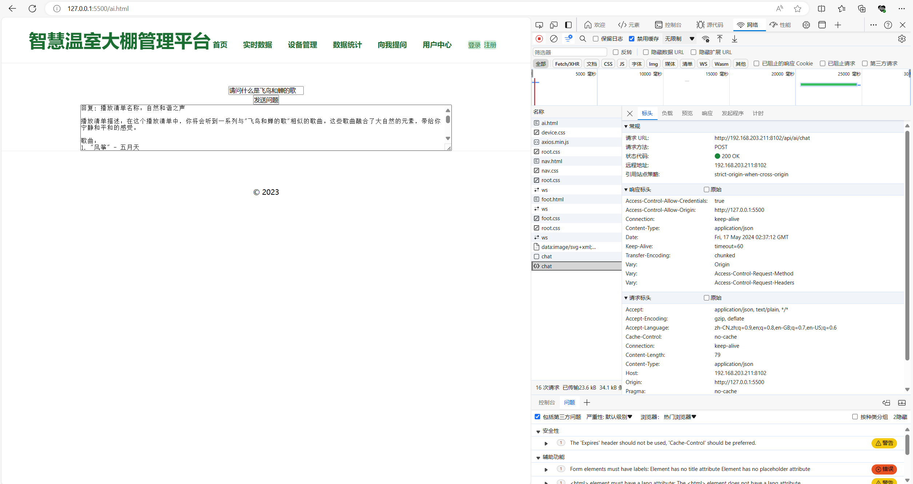
ai回答

Slide 8
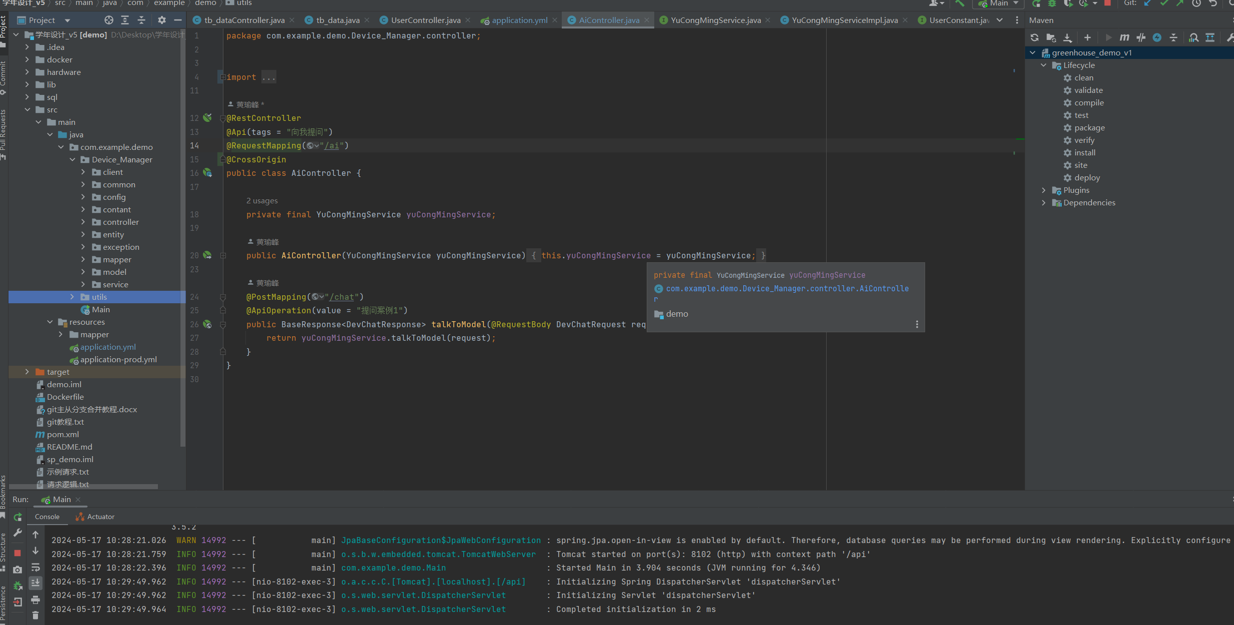
后端架构规范化

